Slide 1
Удивительное в обычном: выращивание кристаллов из соли
Исполнитель: Логунова Татьяна
1 «Б» класс

Slide 2
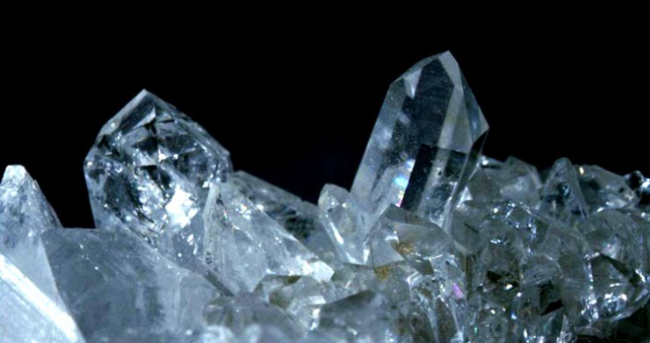

Выращивание кристаллов в домашних условиях — очень длительный, трудоемкий и кропотливый процесс, но он очень увлекательный и однозначно стоящий затраченного времени.
Этот опыт очень нравится детям, к тому же он совершенно безопасен.

Slide 3
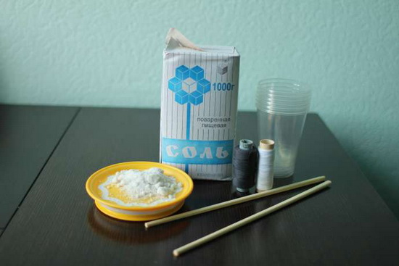
Вырастить кристаллы можно из разных солей, но проще всего вырастить кристалл в домашних условиях из обычной поваренной соли.
Этот процесс не требует каких-то особых знаний и наличия специальных препаратов. В каждой семье имеется пищевая (поваренная) соль, которую мы употребляем в пищу.

Slide 4
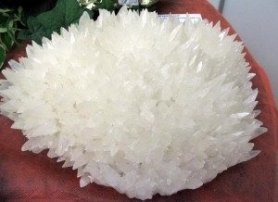
Если посмотреть на соль под увеличением, то мы увидим, что она состоит из прозрачных кубиков. Это и есть кристаллы соли.
Наша задача состоит лишь в том, чтобы придать красивую форму этим кристаллам.

Slide 5
Перейдем непосредственно к выращиванию кристаллов из соли.
Для начала сделаем раствор соли. Для этого налейте воды (лучше очищенной) в любую небольшую ёмкость и поставьте её в емкость побольше , в которой также находится вода, но теплая, градусов 50-60. Можно смешать одну часть необходимого объема только что вскипевшей воды и две части воды комнатной температуры. Это и будет примерно 50-60 градусов.

Slide 6
Затем насыпаем соль в маленькую емкость и, помешав, оставляем минут на 5. За это время емкость с водой нагреется, а соль полностью растворится.
Потом добавляем еще соли, снова перемешиваем и оставляем до полного растворения.
Эту процедуру нужно продолжать до тех пор пока соль не перестанет растворяться в воде.

Slide 7
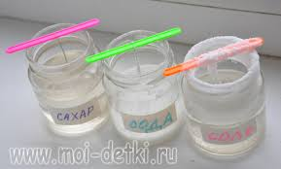
Далее выбираем самый красивый и большой кусочек соли, аккуратно привязываем его на нитку. Переливаем раствор в пустую банку, следя за тем, чтобы осевшие кристаллики не попали в новый сосуд.
Затем кристалл на нитке опускаем в отфильтрованный соляной раствор и запасаемся терпением.

Slide 8
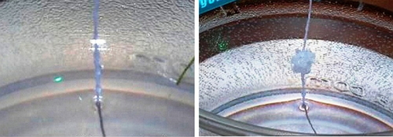
Основная работа закончена — теперь только ждать! Через пару дней вы заметите рост кристалла. С каждым днем он будет все больше и больше увеличиваться!

Slide 9
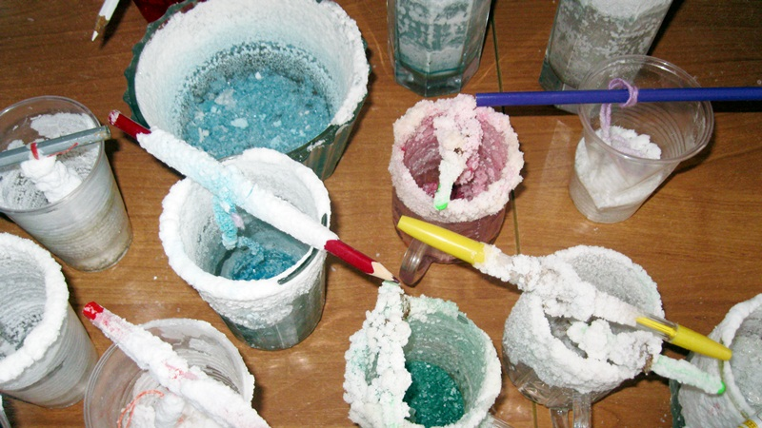
Чтобы ускорить процесс роста, через несколько дней достаньте увеличившийся кристалл из раствора. Приготовьте насыщенный раствор соли заново и опустите туда наш кристалл. Так он будет расти гораздо быстрее!

Slide 10
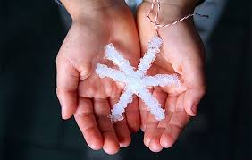
Вот так просто можно вырастить кристалл из соли в домашних условиях.

